Slide 1
PORADENSTVÍ A KONZULTACE KE SPOLEČNÉMU VZDĚLÁVÁNÍ V KAŽDÉM KRAJI
Mgr. Eva Šímová
Místní konference projektu SRP, Brno, 18.10.2018

Slide 2
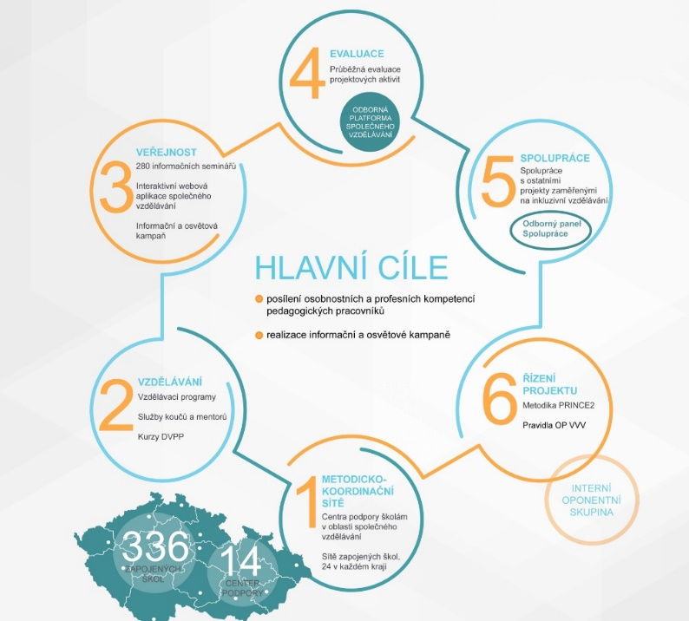
Projekt Podpora společného vzdělávání v pedagogické praxi
Individuální projekt systémový Podpora společného vzdělávání v pedagogické praxi běží pod hlavičkou Národního institutu pro další vzdělávání.
Projekt je realizován v rámci Operačního programu Výzkum, vývoj a vzdělávání (OP VVV)
Doba realizace: 1. 4. 2017 – 31. 3. 2022
Cílové skupiny: pedagogičtí pracovníci, vedoucí pracovníci škol a školských zařízení, veřejnost, zaměstnanci veřejné správy a zřizovatelé škol působící ve vzdělávací politice

Slide 3
Společné (inkluzivní) vzdělávání
Jak definujeme společné vzdělávání
Společným (inkluzivním) vzděláváním nazýváme způsob vzdělávání, který dbá na maximální rozvoj každého dítěte/žáka s ohledem na jeho individuální potřeby a specifika.
Do vzdělávacího procesu jsou zapojeni všechny děti/žáci.
Od 1. 9. 2016 platí nová definice dítěte/žáka se speciálními vzdělávacími potřebami (SVP)
Dítě/žák, které „k naplnění svých vzdělávacích možností nebo k uplatnění či užívání svých práv potřebuje poskytnutí podpůrných opatření (PO)“.
Nová definice SVP znamená:
naplnění vzdělávacích možností a práv dětí/žáků
zahrnutí dětí/žáků s jazykovou bariérou a dětí/žáků intelektově nadaných a mimořádně nadaných
příklady odlišných potřeb obsahuje příloha č. 1 vyhlášky č. 27/2016 Sb.

Slide 4
Co si představit pod pojmem „podpůrné opatření?“
speciální pomůcky a vybavení
asistent pedagoga
doučování (například hodiny češtiny pro žáky-cizince)
plán pedagogické podpory
speciální péče poskytnutá školním psychologem, speciálním pedagogem, školním logopedem apod.
úprava výstupů vzdělávání (obsahu učiva)
hodnocení, které zohledňuje individuální potřeby žáka
a další

Slide 5
Změna právního charakteru podpůrných opatření (PO):
PO je nezbytná úprava, která odpovídá:
zdravotnímu stavu
kulturnímu prostředí nebo jiným životním podmínkám
PO přiznaná školním poradenským zařízením (ŠPZ) nikdo jiný “neschvaluje”
proti rozhodnutí mají rodiče i školy právo se odvolat
PO ve 2. až 5. stupni financuje stát přes evidenci ve ŠM
PO jsou školy povinny dítěti poskytovat, ne o nich rozhodovat
PO má v celé ČR stejnou cenu (je dána právním předpisem)
PO je právní nárok obsažený přímo ve školském zákoně (§ 16 odst. 2)
PO dítěti/žákovi přiznává ŠPZ závazným rozhodnutím

Slide 6
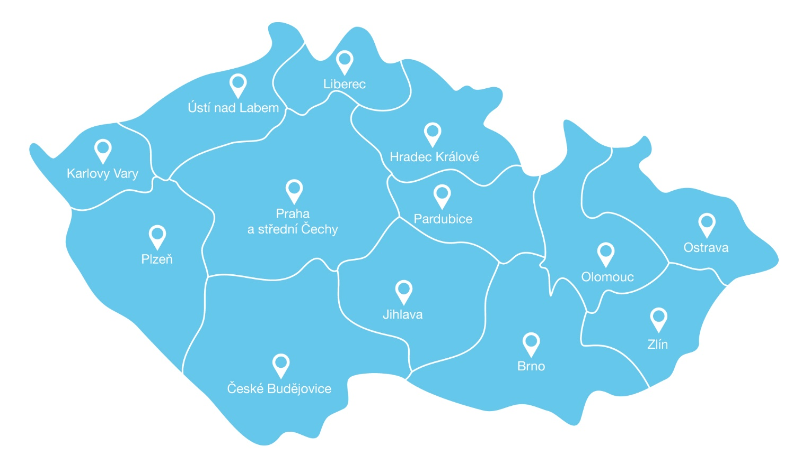
Centra podpory školám v oblasti společného vzdělávání

Slide 7
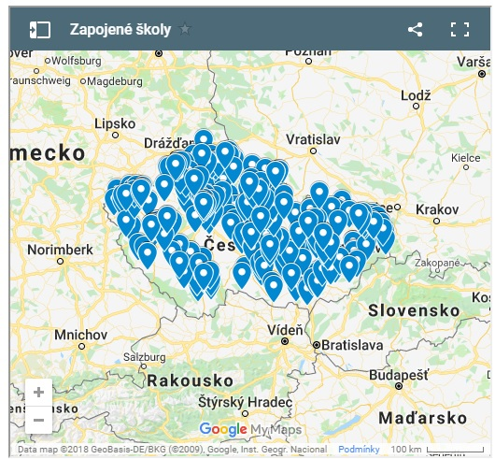
Zapojené školy
V každém kraji spolupracujeme s 24 školami a školskými zařízeními
Všechny školy získají vzdělávací podporu v podobě kurzů DVVP vytvořených dle aktuálních potřeb v oblasti společného vzdělávání.
Polovina škol může navíc využít služby koučů pro vedení školy, mentorů pro vybrané pedagogy a také služby odborníků (speciálních nebo sociálních pedagogů, dětských psychologů apod.).
Celkem se do projektu zapojilo již 336 škol z celé ČR.
Zapojené školy na www.inkluzevpraxi.cz

Slide 8
Krajská síť zapojených škol
Zlínský kraj: Jihomoravský kraj:
- 8 středních škol - 4 střední školy (gymnázia, SOÚ, SOŠ)
(gymnázia, střední průmyslové
školy, střední odborné školy)
- 14 základních škol - 14 základních škol
(ze všech okresů Zlínského kraje)
- 2 mateřské školy - 7 mateřských škol
- 1 středisko volného času

Slide 9
Máte dotazy k inkluzivnímu vzdělávání? Potřebujete poradit s konkrétním problémem?
Na každém krajské pracovišti NIDV fungují centra podpory, kam můžete zavolat nebo si domluvit osobní konzultaci.
Přehled všech center, jejich konzultačních hodin a kontaktů naleznete na webu www.inkluzevpraxi.cz.
Poradenství je bezplatné.

Slide 10
Služby center podpory
Kromě odpovědí na vaše dotazy můžete v Centru:
zjistit, jaká zařízení, organizace a další subjekty poskytují ve vašem kraji expertní služby např. v oblasti zdravotního či sociálního znevýhodnění, poradenské činnosti, speciální nebo sociální pedagogiky, psychologie nebo dalšího vzdělávání,
získat informace, jak zlepšit nastavení poradenských služeb v rámci školního poradenského pracoviště,
najít metodickou podporu pro konkrétní oblasti spojené s inkluzí ve škole,
načerpat inspiraci, jakou formu profesní podpory zvolit pro vedení školy a jednotlivé pedagogy,
dozvědět se, kde v kraji hledat příklady dobré praxe a další zkušenosti ze škol, které procházejí profesní i vzdělávací podporou v oblasti inkluzivního vzdělávání.

Slide 11
Centra nabízejí podporu v těchto oblastech:
legislativní dokumenty a systém podpůrných opatření
spolupráce se školskými poradenskými zařízeními
děti/žáci nadaní, s odlišným mateřským jazykem, z odlišného kulturního prostředí nebo s odlišnými životními podmínkami
primární prevence rizikového chování
speciální a sociální pedagogika
etopedie, psychopedie , vývojová psychologie a logopedie
komunikace a spolupráce s rodiči, klima školy
management školy
a další

Slide 12
Specializace center podpory
Všechna centra jsou vám schopna zprostředkovat podporu v jakémkoliv již zmíněném tématu. Přesto se každé centrum specializuje na jednu či více oblastí.
Zjistěte si, jakou specializaci má centrum
podpory ve vašem kraji.

Slide 13
Informační semináře ke společnému vzdělávání
každé centrum pořádá 4x ročně informační semináře pro veřejnost – pedagogy, rodiče i veřejnou správu
semináře trvají cca 2 hodiny, prostor pro diskuzi a dotazy účastníků
možnost zapojit další instituce a organizace z kraje
Častá témata:
legislativní změny a nový systém podpůrných opatření
podpora nadaných žáků
školní zralost a nástup do 1. třídy
práce s žáky-cizinci, žáky s poruchami chování, ADHD atd.
spolupráce s asistentem pedagoga

Slide 14
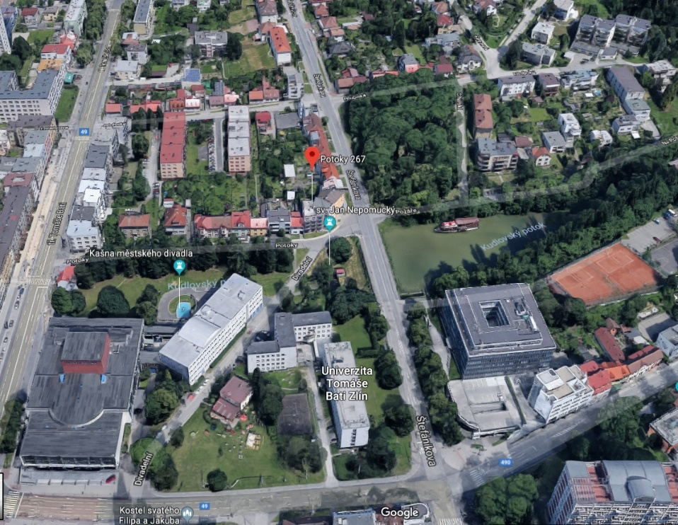
Centrum podpory školám v oblasti společného vzdělávání - Zlín
Kde nás najdete:
Národní institut pro další vzdělávání
krajské pracoviště Zlín
Potoky 267, 760 01 Zlín
2. patro

Slide 15
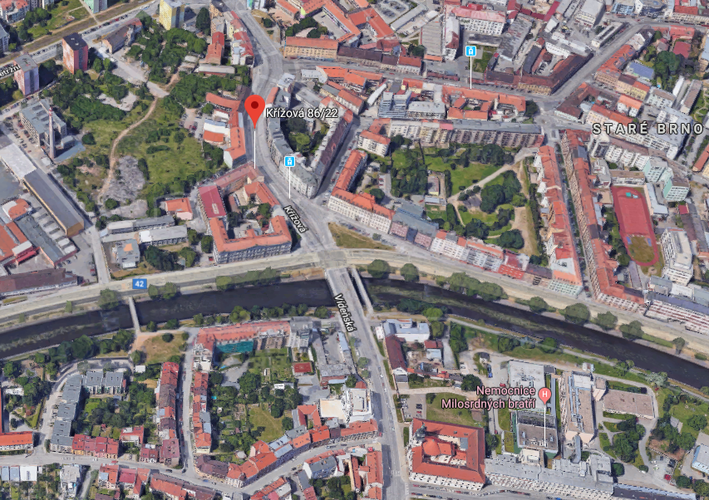
Centrum podpory školám v oblasti společného vzdělávání - Brno
Kde nás najdete:
Národní institut pro další vzdělávání
Krajské pracoviště Brno
Křížová 22, 603 00 Brno
2. patro

Slide 16
Centrum podpory školám v oblasti společného vzdělávání
Tým centra podpory Zlín:
Ing. Lukáš Slovák
Krajský metodik projektu APIV
Mobilní telefon: 728 085 301
e-mail: slovak@nidv.cz
Mgr. Miloš Sobotka
Konzultant implementace APIV
Mobilní telefon: 605 709 982
e-mail: sobotka@nidv.cz

Slide 17
Centrum podpory školám v oblasti společného vzdělávání
Tým centra podpory Brno:
Mgr. Eva Šímová
Krajský metodik projektu APIV
Mobilní telefon: 778 881 417
e-mail: simova.e@nidv.cz
Mgr. Hana Saitzová
Konzultant implementace APIV
Mobilní telefon: 778 880 450
e-mail: saitzova@nidv.cz

Slide 18
Centrum podpory školám v oblasti společného vzdělávání – konzultační hodiny:
Konzultační hodiny Zlín: Konzultační hodiny Brno:
Úterý 13:00 – 15:00 Úterý 13:00 – 16:00
Pátek 09:00 – 11:00 Čtvrtek 12:00 – 15:00
I v jiných pracovních dnech můžete kontaktovat členy týmu poradenského pracoviště na telefonu nebo e-mailu.
Poradenství je bezplatné.

Slide 19
Centra podpory školám v oblasti společného vzdělávání
Činnost center podpory:
V období červen 2017 – červen 2018 bylo poskytnuto více než 50 konzultací školám a školským zařízením Zlínského kraje a přibližně stejný počet konzultací v kraji Jihomoravském
Nejčastějšími konzultovanými tématy byla problematika asistentů pedagoga a jejich zařazení
V obou krajích bylo realizováno celkem 7 informačních seminářů pro veřejnost zaměřených na témata z oblasti společného vzdělávání, kterých se zúčastnilo více než 100 osob
Byla vytvořena krajská síť 24 zapojených škol v kraji Zlínském a 26 škol v kraji Jihomoravském
Byla vytvořena databáze aktérů společného vzdělávání

Slide 20
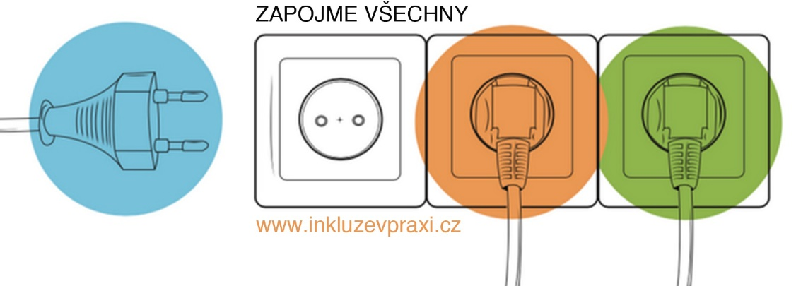
Děkuji
za pozornost
KONTAKT:
Mgr. Eva Šímová
mobil: 778 881 417
e-mail: simova.e@nidv.cz

